Slide 1
React
Flex
con ajustes por Julio Avantt!
Notes:
LOS VIDEOS DE ONBOARDING ESTÁN DISPONIBLES EN EL ESPACIO DE LA CLASE 1

Slide 2

COMISIÓN N° 88070
Presentación del equipo
Profesor/a: Julio Avantt!
Tutor adjunto: Arturo Grottoli
Notes:
Se presenta en la primera clase. Colocar el número de comisión correspondiente. Se debe editar y completar con los nombres del equipo a cargo. Se sugiere linkearlos a los perfiles de Linkedin (quienes quieran).

Slide 3

Cómo enseño
Me gusta la interacción.
Pregunten, sin timidez, usen el chat general
Me gusta una clase entretenida, con cierto humor.
Quiero que se ayuden entre ustedes, conozcanse.
La clase tiene que generar ganas de progresar.
Van a aprender mucho si se esfuerzan.
Creo repositorios específicos.
Creo videos para dudas comunes.
Creo estas diapos para sumar valor.
Notes:
Colocar todas las clases.

Slide 4
¿Dudas?
Notes:
LOS VIDEOS DE ONBOARDING ESTÁN DISPONIBLES EN EL ESPACIO DE LA CLASE 1

Slide 5
¿Cuál es nuestro Proyecto final?
Notes:
LOS VIDEOS DE ONBOARDING ESTÁN DISPONIBLES EN EL ESPACIO DE LA CLASE 1

Slide 6


PROYECTO FINAL
Crea tu propia tienda E-commerce
Desarrollarás el front end de una tienda online con carrito de compras, utilizando los componentes de React y Firebase como servidor en la nube.
Nicolás Ramírez: https://get-growing.netlify.app/
Notes:
Primera clase.

Slide 7
ENTREGAS
¿Qué son?
A lo largo del curso iremos trabajando en un único proyecto: E-Commerce.
Habrá 2 entregas parciales del proyecto a lo largo de la cursada.
Y una entrega final, al concluir el curso.
Deben, en cada entrega, subir el link del repositorio a GitHub con el último commit.
Las corregimos con Arturo.
Notes:
Sólo se muestra la primera clase.
Sugerencias:
No solicitar más de un desafío entregable por clase a los estudiantes.
Si se utiliza una Actividad en clase, si bien no se entregan, que demuestre una finalidad. Por ejemplo, puede utilizarse para solicitar algo puntual de tarea: “Para la próxima clase traer anotado…” o ser la práctica necesaria para otro entregable vinculado con el Proyecto.

Slide 8
Instalaciones
obligatorias
Notes:
Usar para los subtemas de un módulo.

Slide 9
Obligatorio
Node Js
VSCode
Notes:
LOS VIDEOS DE ONBOARDING ESTÁN DISPONIBLES EN EL ESPACIO DE LA CLASE 1

Slide 10
Repaso completo de Git y Github en
7 minutos.
Video: https://www.youtube.com/watch?v=pSU7HIHN4Iw
Contenido:
Cómo instalar GIT
Como verificar que lo instalamos bien
Crear credenciales en git
Crear un repo remoto
Iniciar un repo en git
Corroborar que lo iniciamos
Agregar al monitoreo de git archivos
Vincular git con remoto
Hacer commits
Hacer el primer push y los siguientes
Ver el estado del repo
Volver al último commit

Slide 11
Obligatorio instalar Prettier correctamente para la próxima clase
Video: https://www.youtube.com/watch?v=J82zzv_2RPc
Qué es Prettier.
Para qué usamos Prettier.
Cómo instalamos Prettier.
Por qué no me anda Prettier.
Cómo establecer Prettier como formateador predeterminado.
Cómo establecer una configuración personalizada de Prettier.
Cómo compartir la configuración de Prettier con GIT / GITHUB

Slide 12
RECAP: JAVASCRIPT
Notes:
Verbal

Slide 13
REPO DE CLASE
https://github.com/julioavantt/coder_react_flex_1
Notes:
LOS VIDEOS DE ONBOARDING ESTÁN DISPONIBLES EN EL ESPACIO DE LA CLASE 1

Slide 14
Valores y mutación
Notes:
Usar para slides de sólo texto. Si no alcanza, no sobrecargar, usar otra con el mismo título para indicar que continúa el mismo módulo.

Slide 15
Código imperativo
Estilo de programación en el que se especifica cada paso detallado a realizar para lograr un resultado.
Se enfoca en cómo se logra un resultado.
Es menos legible, requiere más código.
Un ejemplo, es la creación de una UI utilizando Vanilla JS donde debemos indicar paso a paso cómo generar cada elemento en el DOM y decir dónde ubicarlo.
Notes:
Usar para slides de sólo texto. Si no alcanza, no sobrecargar, usar otra con el mismo título para indicar que continúa el mismo módulo.

Slide 16
Código declarativo
Estilo de programación en el que se declaran las intenciones y lógica detrás de un componente o aplicación.
En síntesis: ”se enfoca en lo que se quiere ver”.
Este enfoque permite una mayor legibilidad y separar la lógica de cada unidad de código.
Notes:
Usar para slides de sólo texto. Si no alcanza, no sobrecargar, usar otra con el mismo título para indicar que continúa el mismo módulo.

Slide 17
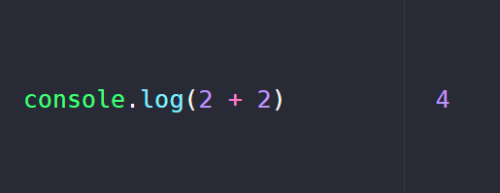
Expresión
Las expresiones son preguntas que JavaScript puede responder con valores.
Notes:
Usar para slides de texto e imagen. Si no alcanza, no sobrecargar, usar otra con el mismo título para indicar que continúa el mismo módulo.

Slide 18
Las funciones son valores
Definimos funciones para poder llamarlas más tarde y ejecutar el código dentro de ellas.
Algo importante es que, en Javascript y en React, las funciones son un tipo de valor.
Tal como un número, un string o un objeto.
Notes:
Usar para slides de texto e imagen. Si no alcanza, no sobrecargar, usar otra con el mismo título para indicar que continúa el mismo módulo.

Slide 19

NODE
Node.js es un entorno de ejecución (runtime) de JavaScript. Permite ejecutar código Javascript en nuestra computadora.
Está diseñado para crear aplicaciones escalables.
Podemos darle a node un archivo de Javascript y éste puede ejecutarlo, y darle acceso a recursos de nuestra computadora (IO, Network, Etc).

Slide 20
Node Package Manager
NPM
Cuando usamos Node.js, es necesario instalar y gestionar un gran número de bibliotecas, ya que al ser un sistema fuertemente modular viene prácticamente “vacío”.
Para esto Nodejs cuenta con una herramienta llamada NPM que, nos permite instalar dependencias, ejecutar scripts, ejecutar servidores de desarrollo, construir build de nuestras aplicaciones, etc..
Todo a través de instrucciones por medio de una terminal.

Slide 21
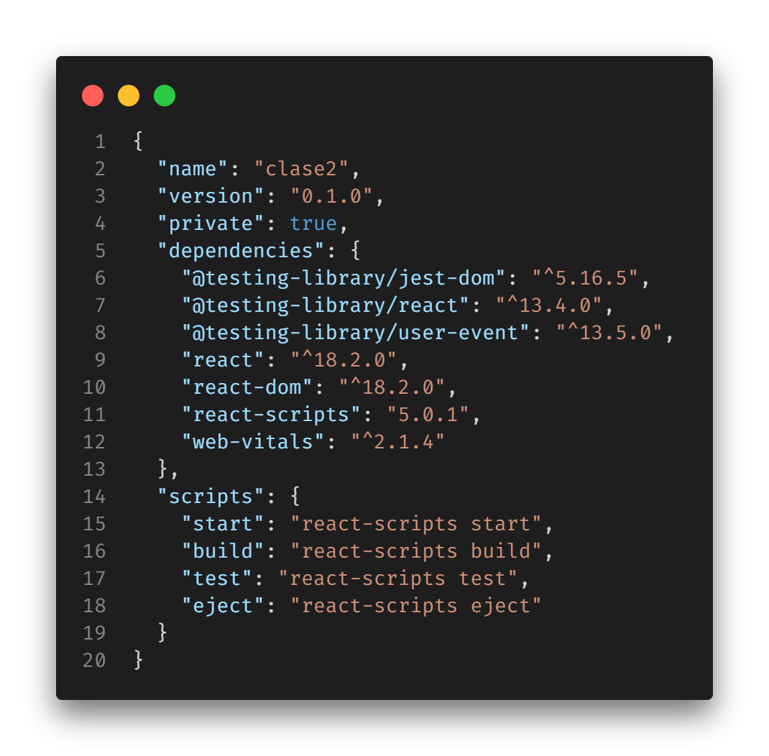
package.json

Slide 22
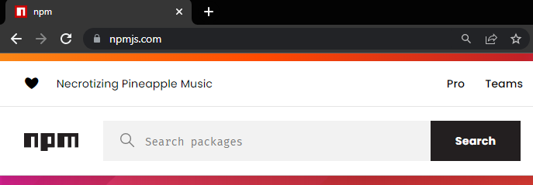
NPM como registro
público mundial de proyectos
+2.000.000

Slide 23

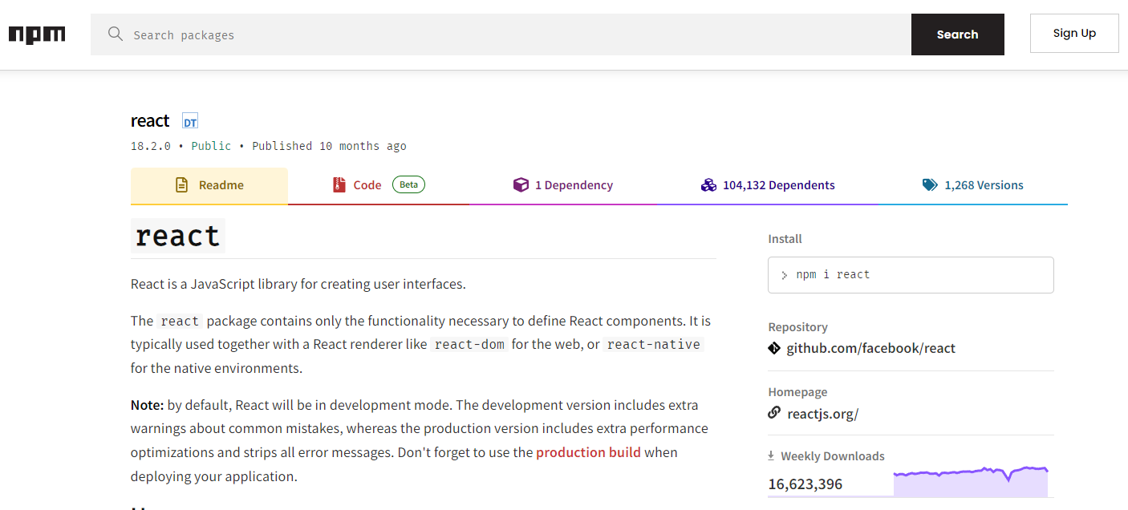

React en NPM

Slide 24
☕
Break
¡5 minutos y volvemos!
Notes:
Obligatoria siempre. A la hora del Break, entre 5 y 10 minutos. Considerar ubicar este espacio en un momento adecuado de la clase. Al volver, mostrar los resultados de la pregunta del anterior slide y generar un breve intercambio.

Slide 25
React Js
Notes:
Usar para los módulos más importantes de la clase, donde se introducen conceptos que se ven en varios slides. No hay que usarla para todos los módulos.

Slide 26
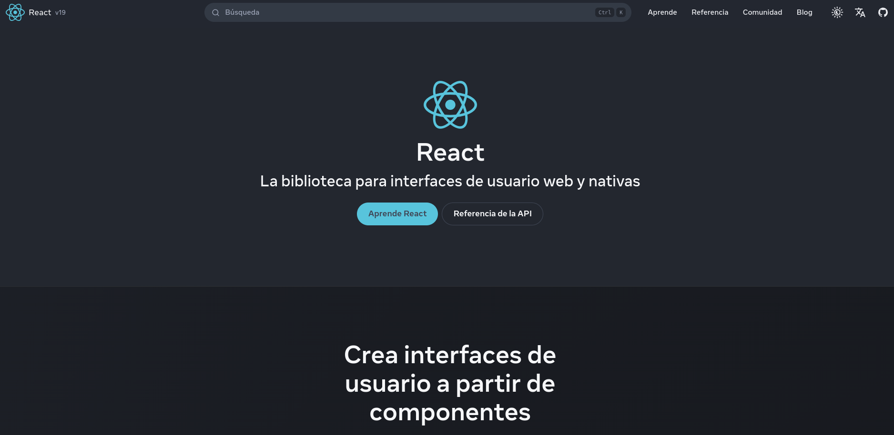

Slide 27
Los inicios
React JS fue creada por Jordan Walke, un ingeniero de software en Facebook, inspirado por los problemas que tenía la compañía con el mantenimiento del código de de su plataforma, que no paraba de crecer.
React fue liberado el 29 de mayo de 2013.
Short sobre los inicios de React: https://www.youtube.com/shorts/PPIaoKdyXCw
Notes:
Usar para slides de texto e imagen. Si no alcanza, no sobrecargar, usar otra con el mismo título para indicar que continúa el mismo módulo.

Slide 28





Sitios basados en React Js
y más...

Slide 29
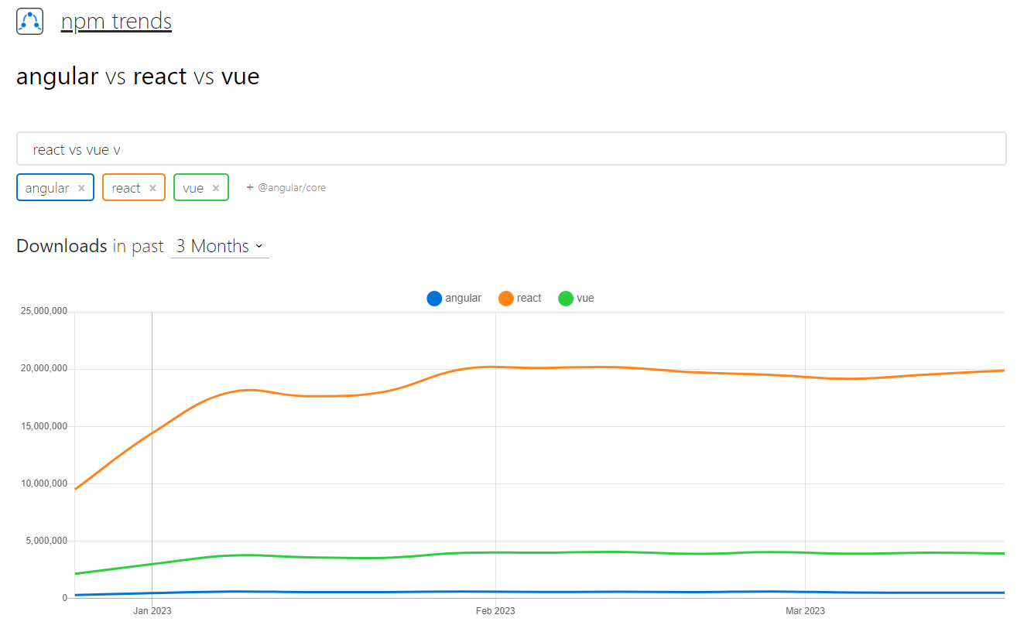
Razones para usar React
Notes:
Usar para slides de texto e imagen. Si no alcanza, no sobrecargar, usar otra con el mismo título para indicar que continúa el mismo módulo.

Slide 30
React Js
Es una biblioteca de Javascript para construir interfaces de usuario. Las interfaces son el espacio que tiene el usuario para interactuar con la aplicación.
React se enfoca en la creación y gestión de la lógica interna de la interfaz de usuario.
React Js nos permite crear aplicaciones web, aplicaciones móviles y aplicaciones de escritorio interactivas y reactivas, estructurando la interfaz a través de componentes modulares y reutilizables.
En este curso veremos interfaces de usuario para aplicaciones web. 😎
Notes:
Usar para slides de texto e imagen. Si no alcanza, no sobrecargar, usar otra con el mismo título para indicar que continúa el mismo módulo.

Slide 31
React es una biblioteca
React.Js es, en inglés, una library. Es muy habitual encontrar la polémica traducción al español: librería.
Pero la traducción correcta es biblioteca. Es una biblioteca de recursos y archivos.
No es un framework
Un framework como, por ejemplo, Angular, es una solución que nos brinda todas las herramientas para resolver un problema.
Una biblioteca en cambio trabaja en conjunto con otras herramientas lo que permite más flexibilidad.
Notes:
Usar para slides de texto e imagen. Si no alcanza, no sobrecargar, usar otra con el mismo título para indicar que continúa el mismo módulo.

Slide 32
Basado en componentes
Notes:
Usar para los subtemas de un módulo.

Slide 33
Componentes
Las interfaces de usuario (UI) que crearemos están basadas en componentes.
Un componente, hoy en día es una función que renderiza (muestra) un elemento en la interfaz de usuario. Por ejemplo, un botón.
Además, puedo tener componentes compuestos por otros componentes. Esto quiere decir que la UI está compuesta por componentes padres/madres y componentes hijos permitiendo un desarrollo jerárquico, modular y la reutilización de código.
Notes:
Usar para slides de texto e imagen. Si no alcanza, no sobrecargar, usar otra con el mismo título para indicar que continúa el mismo módulo.

Slide 34
Modularidad
Al dividir la interfaz en pequeños módulos independientes llamados componentes, los desarrolladores pueden trabajar en diferentes partes de la aplicación simultáneamente, facilitando el trabajo en equipo.
Además, los componentes pueden ser reutilizados en distintos lugares de la aplicación o incluso en otros proyectos, ahorrando tiempo y esfuerzo.
Notes:
Usar para slides de texto e imagen. Si no alcanza, no sobrecargar, usar otra con el mismo título para indicar que continúa el mismo módulo.

Slide 35

Ejemplo en vivo
Creación de componente con HTML.
Creación de componente con Vanilla JavaScript.
Creación de componente con React en su forma más pura.
Notes:
“Ejemplo en vivo”
El docente realizará una tarea compartiendo la pantalla en vivo. Se centrará en los pasos y los aspectos a tener en cuenta.

Slide 36
CLASE N°1 - PRIMERA HORA
Glosario
React JS: Es una biblioteca de Javascript para construir interfaces de usuario.
Interfaz de usuario: Las interfaces de usuario son el espacio que tiene el usuario para interactuar con la aplicación.
Componente: Son funciones a través de la cual se construye la interfaz de usuario. Tienen como objetivo final renderizar (representar) algo parecido a HTML.
Biblioteca: Es una grupo de recursos y archivos que permite trabajar en algún problema. Trabaja en interacción con otras bibliotecas. Es más flexible.
Framework: Es un marco que nos brinda todas las herramientas para resolver un problema.
Ej: Angular. Es rígido y a veces excesivo.
Notes:
Se puede usar para comenzar o finalizar la clase, según sea más conveniente..
Recurso: Glosario
Repasa y define rápidamente los conceptos centrales acumulados. Ayuda a los estudiantes a recuperar aquellos saberes que se darán por dados.
Sugerencia:
Puede incorporarse links e imágenes que apoyen al concepto presentado.

Slide 37
CLASE N°1 - PRIMERA HORA
Glosario
Código declarativo: Es un estilo de programación en el que se declaran las intenciones y la lógica detrás de un componente o aplicación.
Código imperativo: Es un estilo de programación en el que se especifican los pasos detallados que se deben realizar para lograr un resultado específico. Es decir, se enfoca en cómo se logra un resultado.
Expresión: Las expresiones son preguntas que JavaScript puede responder, de la única manera que conoce: con valores.
Notes:
Se puede usar para comenzar o finalizar la clase, según sea más conveniente..
Recurso: Glosario
Repasa y define rápidamente los conceptos centrales acumulados. Ayuda a los estudiantes a recuperar aquellos saberes que se darán por dados.
Sugerencia:
Puede incorporarse links e imágenes que apoyen al concepto presentado.

Slide 38
RECAP: DOM
Notes:
Verbal

Slide 39


DOM DEL NAVEGADOR
Document Model Object
Al dar clic en el buscador Google a un enlace, este nos redirige a una página web.
El navegador hace una petición a un servidor que nos devuelve un archivo HTML.
Este archivo HTML se convierte en el DOM que es un modelo del árbol del archivo HTML original y es pintado en la interfaz de usuario del navegador.
El DOM es una estructura jerárquica de nodos compuesta por etiquetas y su contenido que permite su manipulación usando Javascript.
La manipulación directa del DOM conlleva ciertos problemas:
Su manipulación directa a veces puede ser costosa en rendimiento y ser compleja y poco práctica.

Slide 40
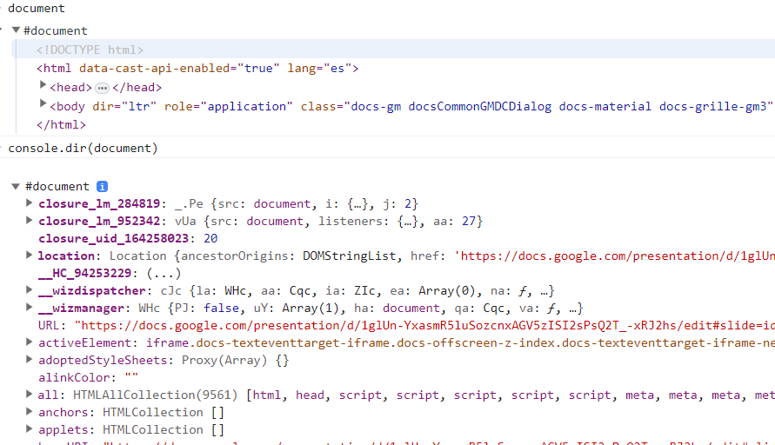
DOM DEL NAVEGADOR
Document Model Object
Si escribimos document en la consola de Dev Tools veremos el DOM.
Si escribimos console.dir(document)
veremos sus propiedades.

Slide 41
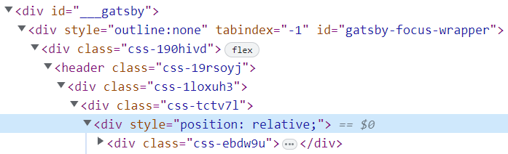
FRAGMENTO
DE UN
ÁRBOL
DOM

Slide 42
A VECES ME PREGUNTO,
¿POR QUÉ LE DICEN ÁRBOL?
E IMAGINO…
Notes:
Obligatoria. Se sugiere ubicar al finalizar la explicación de algún tema, para abrir formalmente el espacio de preguntas y ordenar la interacción.

Slide 43





Slide 44
Crear una aplicación utilizando el CLI

Slide 45
¿Qué es el CLI?
CLI, son las siglas en inglés de: interfaz de línea de comandos. Es una interfaz de texto que funciona en una Terminal (como, por ejemplo CMD) y permite a los usuarios dar instrucciones a algún programa informático por medio de comandos escritos.
Visual Code también tiene la suya. Puedes abrir Visual Studio Code desde CMD, escribiendo:
> code

Slide 46
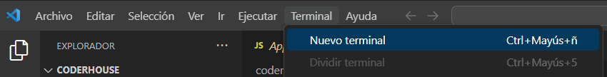
Abrir una terminal
en Visual Studio Code

Slide 47
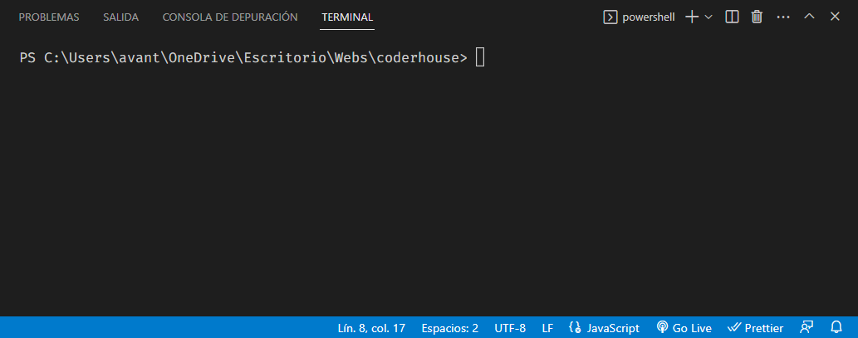
Se abrirá un panel inferior
en Visual Studio Code

Slide 48
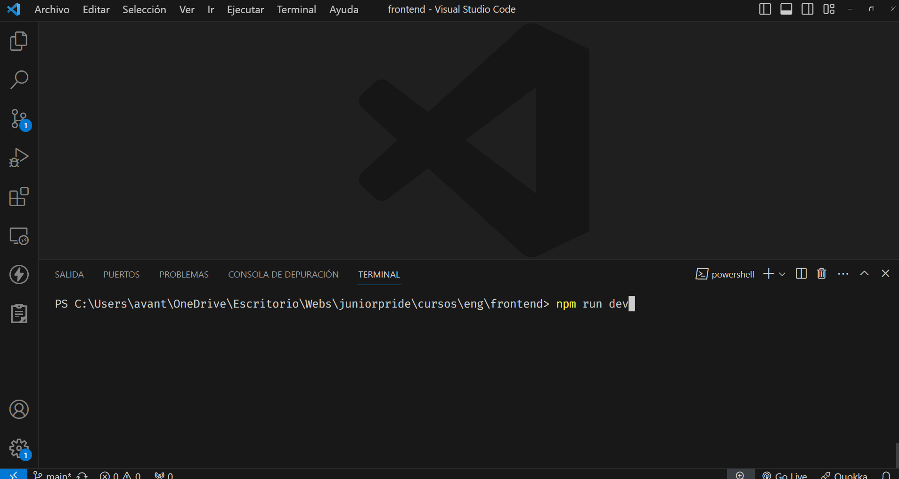
Cuantos programas ves?
Notes:
Usar para Actividades en clase.

Slide 49

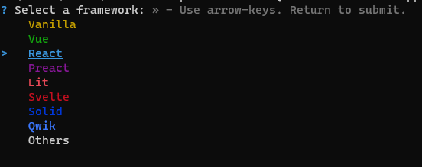
Crear App de react con vite
Debemos ejecutar el comando npm create vite@latest seguido del nombre del proyecto, apreta enter para ejecutar el comando.
Elige el framework
Con las flechas vamos a bajar hasta React y apretamos enter para seleccionarlo.

Slide 50
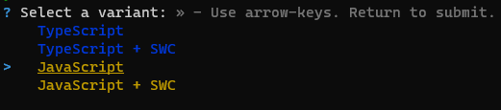
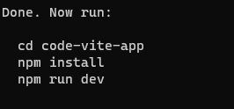
Crear App de react con vite
Nuevamente con las flechas bajamos para seleccionar JavaScript.
Una vez creado:
Nos movemos a la carpeta con cd + <nombre de la app>
Instalamos dependencias con npm install
npm run dev, levantamos al servidor local

Slide 51

VITE
Estos 2 videos tienen todos los comandos de Terminal que usarás.
https://www.youtube.com/watch?v=jcKoP-FvPsY&ab_channel=JuniorPride
https://www.youtube.com/shorts/yx9as2yqS8Y
Notes:
Usar para Actividades en clase.

Slide 52
Funcionamiento de
REACT JS

Slide 53

React es reactivo
El enfoque de React fue revolucionario en términos de performance (rendimiento).
Hablemos de 3 conceptos importantes en React:
Virtual DOM
Diff
Reconciliación
Notes:
El secreto de ReactJS para tener un performance muy alto es que implementa un Virtual DOM. En lugar de renderizar todo, como normalmente se hace, ReactJS hace los cambios en una copia en memoria. Luego utiliza un algoritmo para comparar sus propiedades con las de la versión del DOM, y así aplicar cambios exclusivamente en las partes que varían.

Slide 54
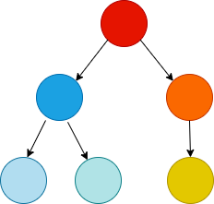
Virtual DOM
Virtual DOM DOM
El acceso indiscriminado al DOM es costoso.
Se necesitaba encontrar una manera de realizar modificaciones en el DOM de una manera más óptima.
El Virtual DOM (VDOM) es una copia ligera, una representación virtual del DOM guardada en memoria.
El VDOM está sincronizado con el DOM real.
Somos igualitos!

Slide 55
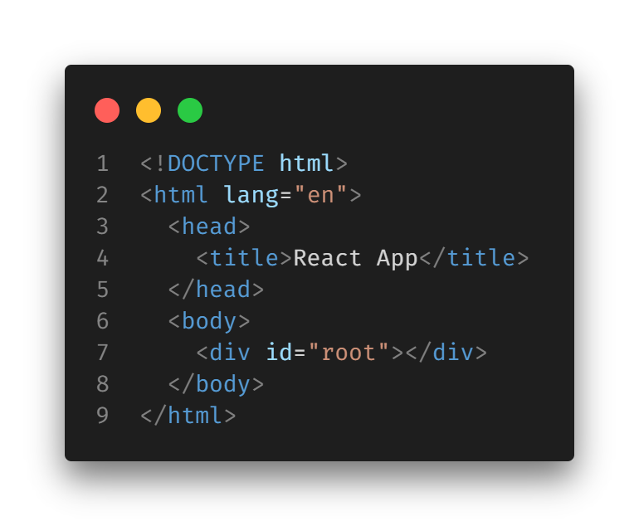
HTML por defecto en React

Slide 56
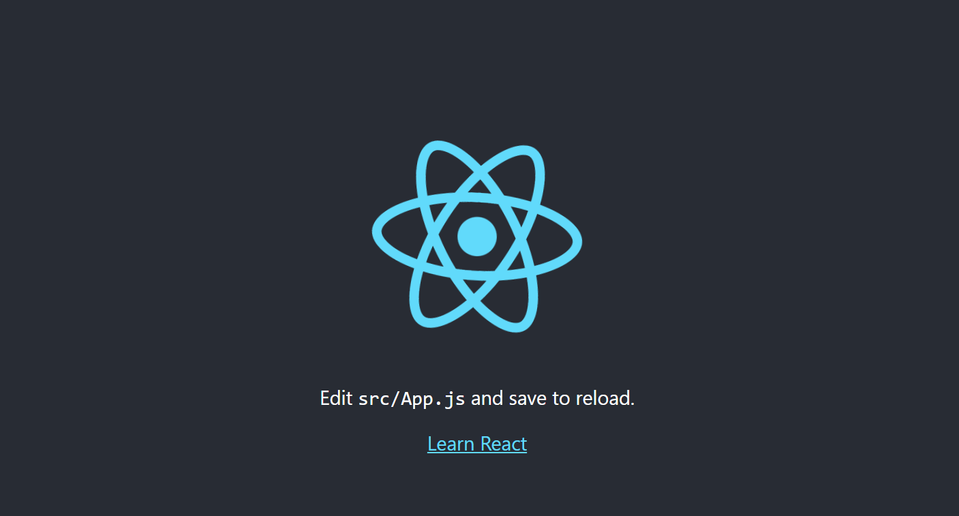
React en el navegador

Slide 57
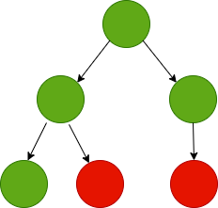
DIFFING
Virtual DOM
Cuando en nuestra aplicación ocurre un cambio en el estado de nuestros datos.
React crea una nueva versión del VDOM y la compara con el VDOM guardado en memoria.
De este modo obtiene la diferencia exacta entre ambas instantáneas (snapshots).
Este proceso se llama diffing.

Slide 58

Reconciliación
React luego, con los datos obtenidos del diff, efectúa un proceso llamado de reconciliación en el cuál detecta por sí mismo todos los cambios que serán necesarios en el DOM y como realizarlos de la manera más óptima.

Slide 59
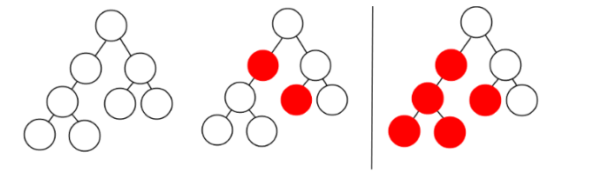
Primera premisa: Optimicemos los movimientos
Zona de
evento
Cambio
aislado
Nodos
Estado original

Slide 60
React
En vez de aplicar uno a uno los cambios en los cinco nodos, React procesa este resultado en una memoria. Calcula el área de impacto y determina la menor cantidad de movimientos de modo heurístico, por lo que también sabe donde pueden no haber ocurrido cambios.
Notes:
Esto puede sonar como mucho trabajo, pero en la práctica es mucho más eficiente que el método tradicional.
Por ejemplo: si tenemos una lista de 2000 elementos en la interfaz y ocurren 10 cambios, es más eficiente aplicar 10 cambios, ubicar los componentes que tuvieron un cambio en sus propiedades y renderizar estos 10 elementos, en lugar de aplicar 10 cambios y renderizar 2000 elementos.

Slide 61
Flujo de datos unidireccional
Para lograr esto React plantea una arquitectura en donde los datos fluyen de manera unidireccional.
De arriba hacia abajo

Slide 62
ACTUALIZACIÓN DE ESTADO
Resumiendo el proceso
En primer lugar, tras un cambio en el valor de estado, React ejecuta un algoritmo de “diffing” que identifica lo que ha cambiado.
El segundo paso es la reconciliación, donde se actualiza el DOM con los resultados de diff.
React se encarga de todo esto, nosotros solo aprenderemos a ayudarlo

